Slide 1
Напольная игра «Ловкий рыбак»
Изготовила: инструктор по физической культуре
Селезнёва С.О.

Slide 2
Напольную игру «Ловкий рыбак», можно купить в магазине, но намного интереснее её изготовить своими руками, тем более, что ничего сложного в этом нет.
Игра способствует развитию у дошкольников:
Ловкости, в том числе и ручной;
Координации движений;
Служит хорошим тренажёром для зрения;
Способствует выработке терпения, целеустремлённости;
Вызывает положительные эмоции;

Slide 3
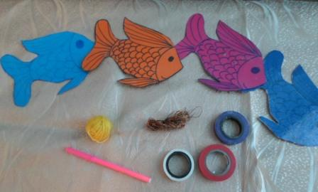
Для игры мне потребовалось:
Рыбки, вырезанные из картона;
проволока;
использованные фломастеры;
нитки;
изолента цветная;

Slide 4
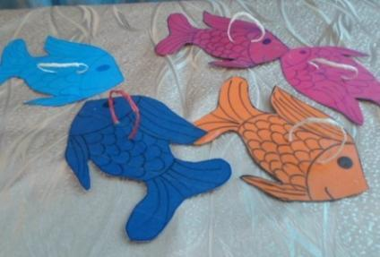
Для начала я вырезала из цветного картона рыбок, обклеила их скотчем (для прочности).
В середину вставила проволоку и обмотала её цветной изолентой.

Slide 5
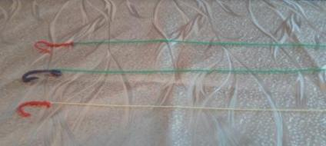
Для удочки я использовала фломастеры. Вставила в них нить, и привязала на конец нити крючок из проволоки, который тоже обмотала цветной изолентой.

Slide 6
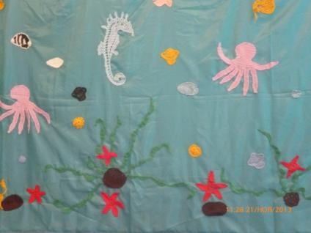
Водоём я сделала следующим образом:
На ткань пришила различных морских обитателей, связанных крючком.
Вот, что у меня получилось.

Slide 7
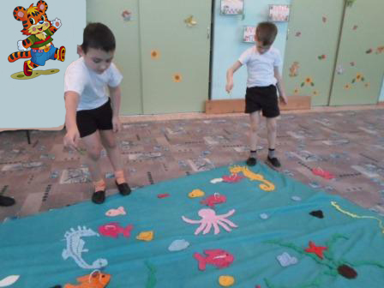
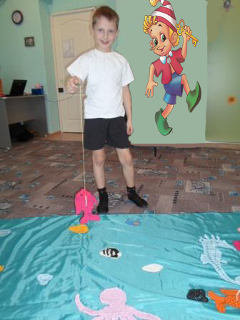
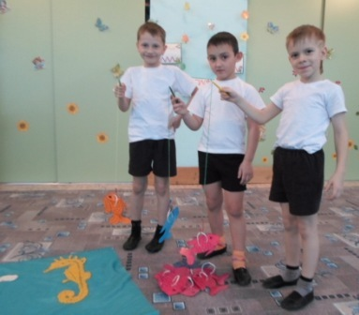
Вот такая яркая и чудесная игра у меня получилась

Slide 8
Спасибо за внимание!

